Slide 1


AMAR MA’RUF
PENGEMBANGAN PERANGKAT LUNAK
2022/2023

Slide 2

Proses pembuatan FITUR CRUD MONGO SHELL
DATABASE KAMPUS

Slide 3
Rancangan Database
NoSQL
Contoh Kasusnya :
Nama Database : kampus
Nama Collection : mahasiswa, jurusan
Nama field : nim, nama, asal, jurusan
Saat membuat database gunakan perintah:
use nama_database

Slide 4

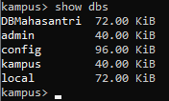
Create Database
NoSQL
Membuat Database kampus menggunakan perintah use
Menampilkan semua list database show dbs Database kampus tidak tampil di list karna belum memiliki document

Slide 5

Create Collection
NoSQL
Pembuatan Collection dengan perintah : db.createCollection(“nama koleksi”)
Membuat Collection mahasiswa didalam database kampus db.createCollection(“mahasiswa”) dan melihat Collection yang telah dibuat show collections

Slide 6

Create Collection
NoSQL
Menambahkan Collection jurusan didalam database kampus db.createCollection(“jurusan”) dan melihat Collection yang telah dibuat show collections

Slide 7
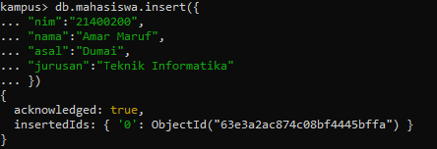
Create Document
NoSQL
Pembuatan Document dengan perintah : db.koleksi.insert

Slide 8
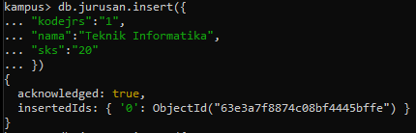
Create Document
NoSQL
Membuat/Menambahkan Document didalam koleksi mahasiswa di database kampus db.mahasiswa.insert

Slide 9
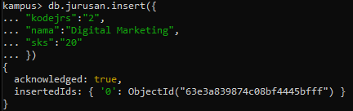
Create Document
NoSQL
Membuat/Menambahkan Document didalam koleksi mahasiswa di database kampus db.jurusan.insert

Slide 10
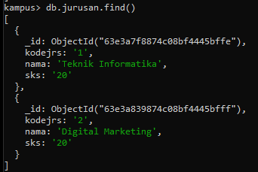
Read Document
NoSQL
Read Document yang telah dibuat
db.jurusan.find()

Slide 11
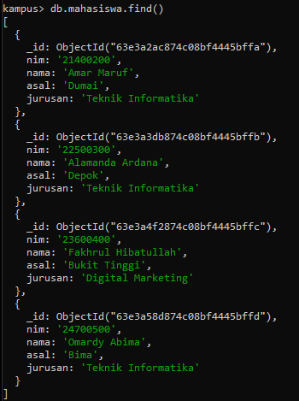
Read Document
NoSQL
Read Document yang telah dibuat
db.jurusan.find()

Slide 12
Read Document
NoSQL
Read Document yang telah dibuat
db.mahasiswa.find()

Slide 13

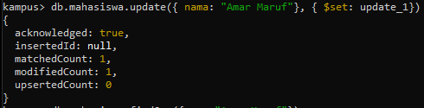
Update Document
NoSQL
Update Document menambahkan sks pada Collections mahasiswa update_1 = {}
Mengupdate Collection mahasiswa menambahkan data sks ke semua Document mahasiswa db.mahasiswa.update

Slide 14
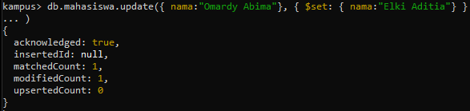
Update Document
NoSQL
Mengupdate nama mahasiswa didalam Document
Omardy Abima -> Elki Aditia

Slide 15
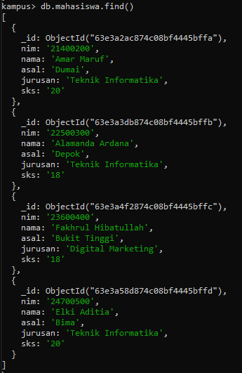
Update Document
NoSQL
Tampilan semua Document yang telah di Update db.mahasiswa.find()

Slide 16
Delete Document
NoSQL
Delete salah satu Document didalam Collections mahasiswa yang Bernama Elki Aditia db.mahasiswa.deleteOne({})

Slide 17
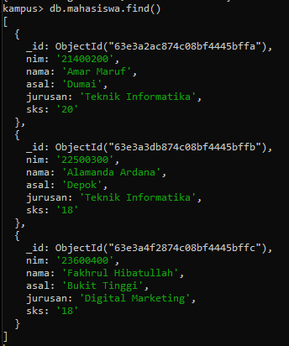
Document
NoSQL
Tampilan semua Document akhir pada Database Kampus CRUD

Slide 18
Penutup
Thank You

